Slide 1




Projeto Interdisciplinar VI
Grupo:
Jonathan Ramos
Leonardo Godoi
Orientador:
Prof.º Me. Millys Fabrielle
SIMCEEL

Slide 2
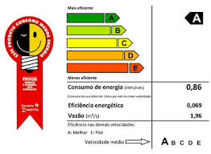


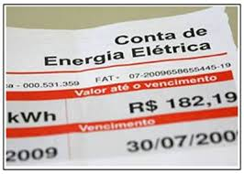


QUANTO CUSTA A ENERGIA ELÉTRICA QUE CONSUMIMOS?

Slide 3


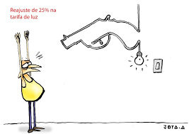



QUANTO CUSTA A ENERGIA ELÉTRICA QUE CONSUMIMOS?

Slide 4
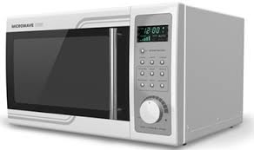

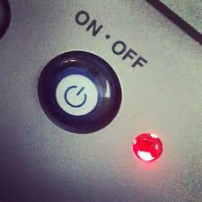
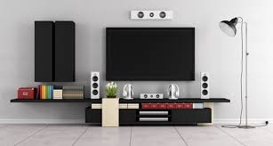

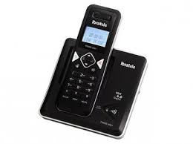
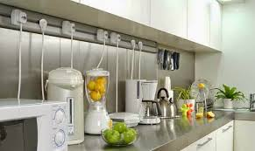
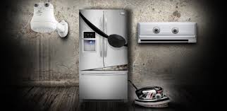
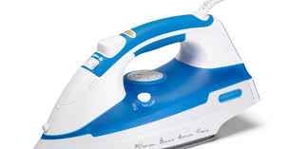
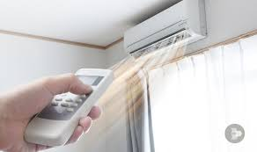
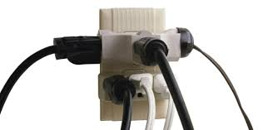

QUEM É O MAIOR VILÃO CONSUMIDOR DE ENERGIA ELÉTRICA?

Slide 5
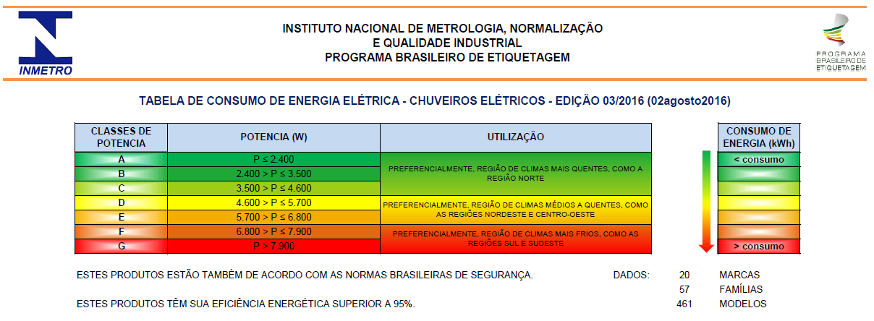
QUANTO CUSTA A ENERGIA ELÉTRICA QUE CONSUMIMOS?
Normalmente a potência máxima de um chuveiro elétrico é de 5400 Watts, porém para se realizar o cálculo com precisão, pode-se procurar na embalagem do seu chuveiro ou acessar a tabela de consumo do Inmetro .

Slide 6
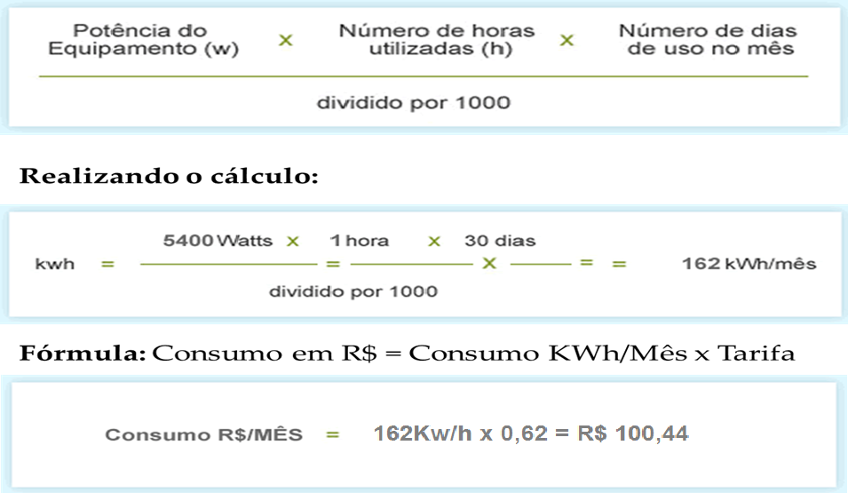
QUANTO CUSTA A ENERGIA ELÉTRICA QUE CONSUMIMOS?

Slide 7

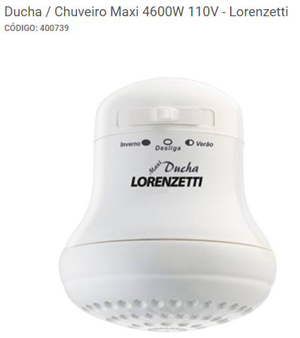
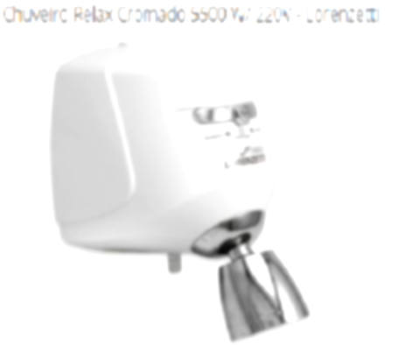
QUANTO CUSTA A ENERGIA ELÉTRICA QUE CONSUMIMOS?
Se fosse possível conhecer este consumo em Reais, no momento exato do banho, auxiliaria na redução do tempo de banho?
Ao fazer essa conta pode-se controlar o consumo delimitando o tempo de uso do chuveiro e reduzir significativamente os gastos com energia elétrica, lembrando que equipamentos com resistência são os que mais pesam na conta.

Slide 8


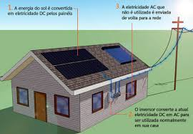
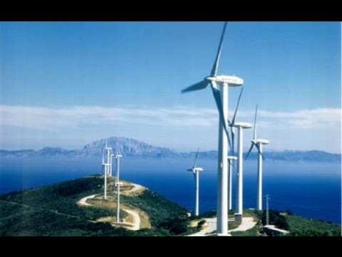
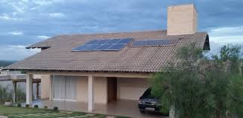
IMPACTOS DO CONSUMO DE ENERGIA ELÉTRICA
E SOLUÇÕES VERDES
Um dos maiores impactos do consumo de energia elétrica vem das usinas hidroelétricas, as quais ocupam grandes extensões territoriais, sendo necessário na maioria das vezes desabitar essas áreas para construção e criação dos enormes reservatórios de água, com grande desmatamento e diminuição e até extinção de elementos da flora e da fauna desta região.
Um enorme impacto ambiental.
As soluções verdes reduzem este impacto com maior qualidade.

Slide 9
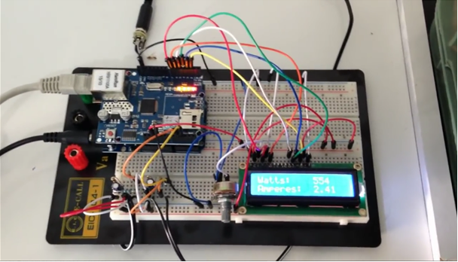
SIMCEEL
Sistema Informatizado de Medição e Monitoramento do Consumo de Energia Elétrica
POR PONTO DE CONSUMO (DISPOSITIVO PORTÁTIL).
EM TEMPO REAL.
COMUNICAÇÃO REMOTA VIA WEB E APP ANDROID.
IMPRESSÃO DE RELATÓRIOS E GRÁFICOS DE CONSUMO TOTAL E POR PONTO DE MEDIÇÃO

Slide 10
SIMCEEL
VIABILIDADE ECONÔMICA DO PROJETO
SISMONCONEEL
CUSTOS DE AQUISIÇÃO DOS COMPONENTES PARA CONSTRUÇÃO DO DISPOSITIVO
ITEM | DESCRIÇÃO | QTD. | CUSTO UNIT.R$ | TOTAL R$
01 | KIT ARDUÍNO UNO R3 COM DISPLAY | 1 | 270,00 | 270,00
01 | KIT DE CONEXÕES E DISPOSITIVOS | 1 | 30,00 | 30,00
01 | KIT ACESSÓRIOS E COMPONENTES | 1 | 102,00 | 102,00
TOTAL |  |  |  | 402,00
CUSTO DO PRODUTO APÓS PRODUÇÃO EM SÉRIE
R$ 280,00
CONSIDERANDO O PERÍODO DE UM ANO (12 MESES)
CUSTO MENSAL DE
R$ 23,33

Slide 11
SIMCEEL
VIABILIDADE ECONÔMICA DO PROJETO

Slide 12
SIMCEEL
VIABILIDADE ECONÔMICA DO PROJETO

Slide 13
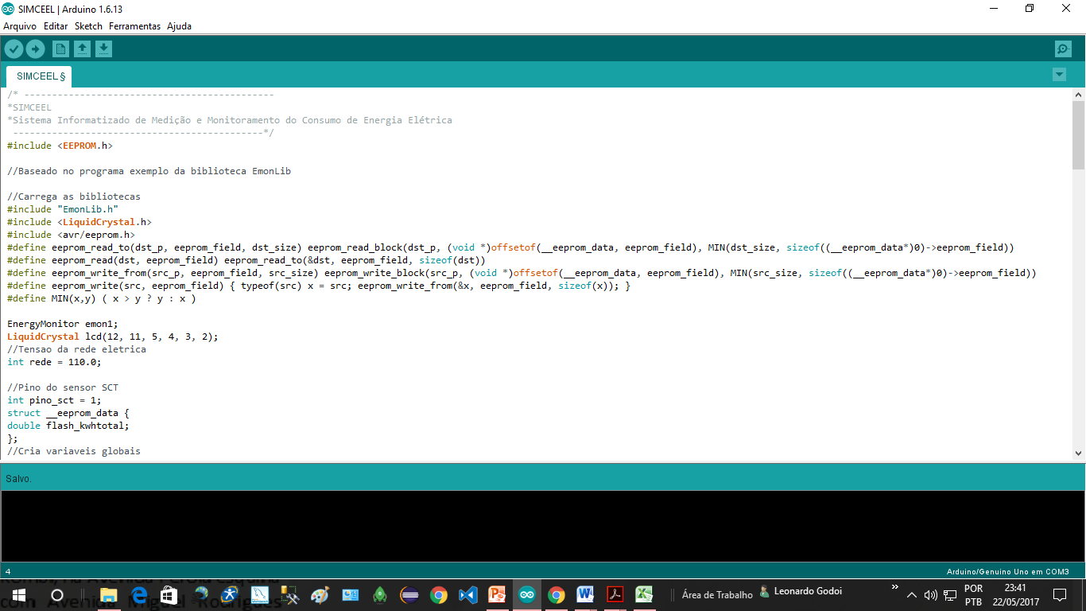
SIMCEEL
Sistema Informatizado de Medição e Monitoramento do Consumo de Energia Elétrica
SOLUÇÃO TÉCNICA

Slide 14
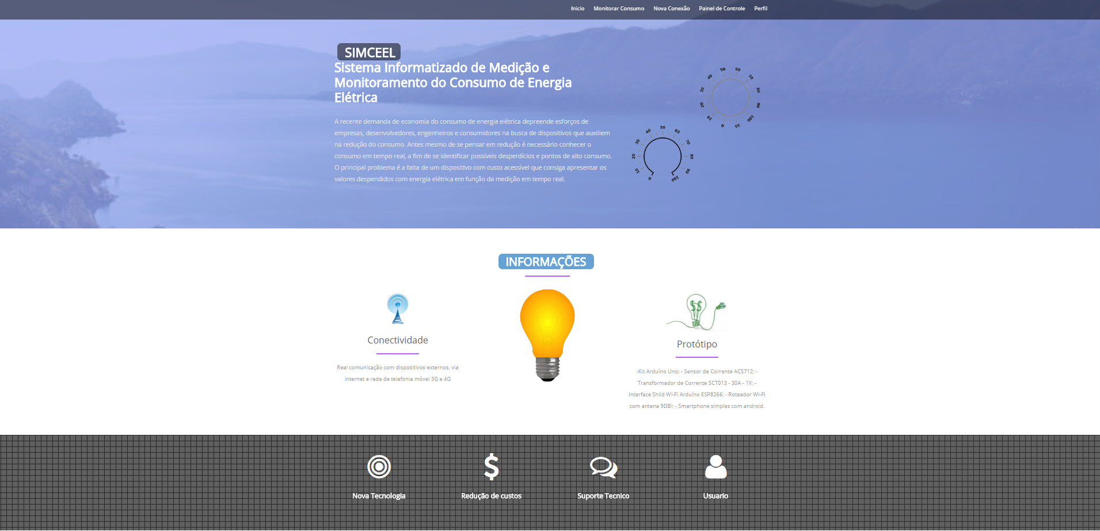
SIMCEEL
Sistema Informatizado de Medição e Monitoramento do Consumo de Energia Elétrica
SOLUÇÃO TÉCNICA

Slide 15
SIMCEEL
CONCLUSÃO
O dispositivo SIMCEEL vem apresentar a reunião de todas as características necessárias em um único produto, para oferecer, conforto, segurança, economia e custo acessível; é o aparelho que nasce para revolucionar a maneira de se interpretar o consumo de energia elétrica e pode influenciar diretamente na redução do consumo desta, dentre várias outras vantagens implícitas neste produto sensacional.

Slide 16
REFERÊNCIAS BIBLIOGRÁFICAS
TORREIRA, Raul Peragallo. Instrumentos de Medição Elétrica. 3ª Edição - Editora Hemus. 2004;
IDOETA, Ivan. Eletricidade e Lógica digital. 2006. Editora Érica. 4ª Edição.
AMARAL, Valder Moreira. Eletrônica Digital. 2012. Fundação P. Anchieta. São Paulo. Vol.4.
LOURENÇO, Antônio Carlos de. Circuitos Digitais. Editora Érica. 2004. SIQUEIRA, Gilberto. Estrutura de Dados e Técnicas de Programação. Grupo Elsevier. Campus. Ano Edição: 2014.
LECHETA, Ricardo R. Android, Aprenda a criar Aplicações para dispositivos móveis com o Android SDK. Novatec. 3ª Edição, Revisada e Ampliada. 2013.

